Slide 1
第一节 随机变量
一、随机变量的引入
二、随机变量的概念
三、小结
<number>/13

Slide 2





一、随机变量的引入
引例1 在一装有红球、白球的袋中任取一个球,观察球的颜色.
S = {红球, 白球}
将 S 数量化
非数量
X
红球
白球
<number>/13

Slide 3
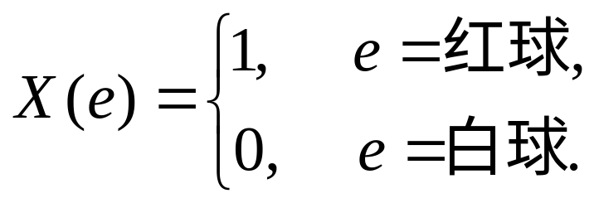
即 X (红球) = 1,
X (白球) = 0.
映射(函数)
将样本空间 S = {红球、白球} 数量化了.
<number>/13

Slide 4



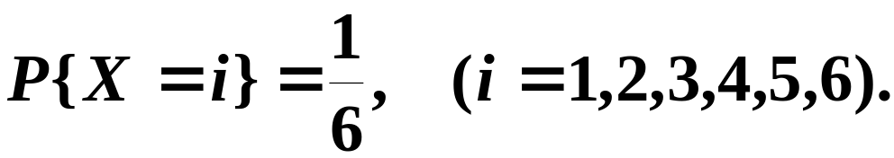
引例2 抛掷一枚骰子, 观察出现的点数.
则有
S = {1，2，3，4，5，6}
(样本点本身就是数量)
恒等映射
且有
<number>/13

Slide 5
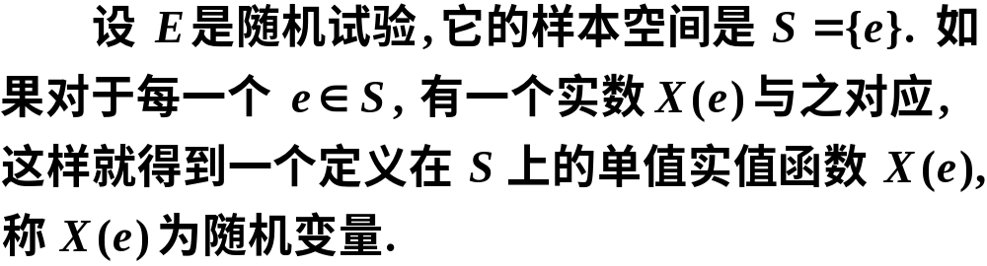
二、随机变量的概念
1. 定义
<number>/13

Slide 6
2. 说明
(1) 随机变量与普通函数的区别
随机变量是一个函数, 它与普通函数的区别在于普通函数是定义在实数轴上的, 而随机变量是定义在样本空间上的(样本空间的元素不一定是实数).
(2) 随机变量的取值具有一定的统计规律
随机变量的取值随着试验结果而发生变化, 由于试验的各个结果的出现具有一定的统计规律, 因此随机变量的取值也相应地有一定的统计规律.
<number>/13

Slide 7






例A 设盒中有 5 个球 (2 白 3 黑), 从中抽 3 个, 则
为一个随机变量.
且 X(e) 的所有可能取值为:
例B 某射手每次命中目标的概率是 0.8, 该射手射击了 30 次, 则
为一个随机变量.
且 X(e) 的所有可能取值为:
<number>/13

Slide 8


例C 某射手每次命中目标的概率是 0.8, 该射手向
目标连续射击直到命中目标为止, 则
为一个随机变量.
且 X(e) 的所有可能取值为:
<number>/13

Slide 9



例D 某公交车站每隔 5 分钟发出一辆公交车,
如果某人到达该车站的时间是随机的, 则
是一个随机变量.
且 X(e) 的所有可
能取值为:
<number>/13

Slide 10
3. 随机变量的分类
随机变量
离散型
非离散型
连续型
其它
(1) 离散型随机变量: 随机变量只取有限个或可列
无限多个值.
<number>/13

Slide 11


例B 某射手每次击中目标的概率是 0.8, 该射手
射击了 30 次, 随机变量 X =“击中目标的次数”,
则 X 的所有可能取值为:
例C 若随机变量 X =“射手连续射击直到击中目标所需的射击次数”, 则 X 的可能值为:
<number>/13

Slide 12

(2) 连续型随机变量 随机变量的可能取值可以
“连续地充满某个区间”.
例E 随机变量 X 为“灯泡的寿命”.
则 X 的取值范围为
例F 随机变量 X 为“测量某零件尺寸的测量
误差”.
则 X 的取值范围为 (a, b) .
<number>/13

Slide 13
三、小结
1. 概率论从数量上研究随机现象的统计规律. 把随机实验的结果用数量进行对应后, 就得到了
随机变量的概念: 定义在样本空间上的函数．
2. 随机变量的分类: 离散型、连续型 等.
<number>/13

